Slide 1
Процессоры ARM
ARM (Advanced RISC Machine, Acorn RISC Machine, усовершенствованная RISC-машина) — семейство лицензируемых 32-битных и 64-битных микропроцессорных ядер разработки компании ARM Limited. Компания занимается исключительно разработкой ядер и инструментов для них (компиляторы, средства отладки и т. п.), зарабатывая на лицензировании архитектуры сторонним производителям.
Архитектура развивалась с течением времени, и начиная с ARMv7 были определены 3 профиля:
‘A’(application) — приложения,
‘R’(real time) — для реального времени,
’M’(microcontroller) — микроконтроллер.

Slide 2
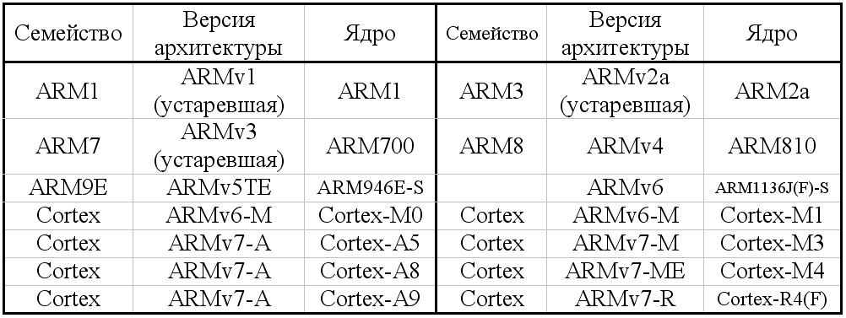
Семейство - архитектура - ядро

Slide 3
Система команд ARM
ARM имеет две группы команд ARM и Thumb:
Группа команд ARM содержит только 32-разрядные команды (инструкции).
Группа Thumb содержит 16-разрядные и 32-разрядные команды.
Группа команд VFP предназначена для работы с числами, представленными в форме с плавающей запятой.
Группа команд SIMD.
Набор команд Jazelle.

Slide 4
Thumb
Thumb — режим процессоров ARM, в котором используется сокращенная система команд. Она состоит из 36 команд, взятых из стандартного набора 32-разрядных команд архитектуры ARM и преобразованных до 16-разрядных кодов.
Длина команд Thumb составляет половину длины стандартных 32-разрядных команд, что позволяет существенно сократить необходимые объёмы памяти программ (порядка 30 %) и, кроме того, позволяет использовать более дешёвую 16-разрядную память. При выполнении эти команды дешифруются процессором в эквивалентные операции ARM, выполняемые за то же количество тактов
Переключение ARM <-> THUMB возможно командой BX либо переключением режима работы по прерыванию/ исключению.

Slide 5
Thumb (продолжение)
Команды позволяют работать напрямую лишь с 8-ю младшими РОН; к 8-и старшим РОН (включая SP, LR, PC) применимы лишь несколько операций.
В наборе недоступны следующие возможности ARM: умножение с накоплением/расширением, сопроцессорные операции, доступ к PSR и регистрам других контекстов, атомарный обмен SWAP. Недоступны условное исполнение, сдвиг 2-го операнда в командах общего назначения, трехадресные операции (кроме ADD и SUB), автоинкрементный и автодекрементный режимы адресации. Все команды обработки данных устанавливают коды условий. Команда BL вынужденно кодируется в два слова, причем смещение ограничено 23 битами.
.

Slide 6
Набор команд Jazelle
Jazelle — это технология, которая позволяет байткоду Java исполняться прямо в архитектуре ARM в качестве 3-го состояния исполнения (и набора команд) наряду с обычными командами ARM и режимом Thumb.
Поддержка технологии Jazelle обозначается буквой «J» в названии процессора — например, ARMv5TEJ.
Данная технология поддерживается начиная с архитектуры ARMv6, хотя новые ядра содержат лишь ограниченные реализации, которые не поддерживают аппаратного ускорения.

Slide 7
ARMv8 и набор команд ARM 64 бит
В конце 2011 года была опубликована новая версия архитектуры, ARMv8. В ней появилось определение архитектуры AArch64, в которой исполняется 64-битный набор команд A64. Поддержка 32-битных команд получила название A32 и исполняется на архитектурах AArch32. Инструкции Thumb поддерживаются в режиме T32, только при использовании 32-битных архитектур. Допускается исполнение 32-битных приложений в 64-битной ОС, и запуск виртуализованной 32-битной ОС при помощи 64-битного гипервизора. Applied Micro, AMD, Broadcom, Calxeda, HiSilicon, Samsung, STM и другие заявили о планах по использованию ARMv8. Ядра Cortex-A53 и Cortex-A57, поддерживающие ARMv8, были представлены компанией ARM 30 октября 2012 года.

Slide 8
ARMv8 (продолжение)
Особенности AArch64:
Новый набор команд A64; отдельные регистры SP и PC;
31 регистр общего назначения, каждый длиной 64 бита;
инструкции имеют размер 32 бита и многие совпадают с командами A32; большинство инструкций работают как с 32 так и с 64 битными аргументами;
адреса имеют размер 64 бита;
Улучшения Advanced SIMD (NEON) enhanced
увеличено с 16 до 32 количество 128-битных регистров, доступных через NEON, VFPv4;
поддерживаются вычисления с числами с плавающей запятой двойной точности (64-бит double);
новая система исключений.

Slide 9
Типы данных
Byte 8 bits
Halfword (полуслово) 16 bits
Word (слово) 32 bits
Doubleword (двойное слово) 64 bits.
Разрядность регистров – 32.
Команды (инструкции) поддерживают следующие типы данных: unsigned и signed 32, 16 и 8 разрядов.
Упакованные 2 числа 16-bit, упакованные 4 числа 8-bit,
unsigned и signed 64-разрядные числа в двух регистрах.

Slide 10
Регистры общего назначения ARM
С точки зрения программиста, процессор располагает 16-ю 32-разрядными регистрами общего назначения (РОН, GPR), из которых три на деле имеют специальные функции:
общие регистры R0–R12;
указатель стека SP, он же регистр R13;
регистр связи LR, он же регистр R14;
счётчик команд PC, он же регистр R15.
Первые 13 регистров с точки зрения архитектуры являются абсолютно равноправными, за исключением того, что в командах набора ARM, обрабатывающих сразу пару регистров (например, LDRD), указывается всегда регистр с чётным номером, а пару с ним составляет следующий за ним регистр с нечётным номером. Заметим, что в аналогичных командах набора Thumb-2 это правило не действует: оба используемых регистра указываются там явным образом.

Slide 11

Регистр состояния
Формат регистра состояния программы различается для A- и R-профилей и для M-профиля. Одинаковое назначение имеют лишь разряды, доступные прикладным программам.
В документации на седьмую версию архитектуры они объединены в так называемый регистр состояния прикладной программы APSR, имеющий следующий формат:
N, Z, C, V – признаки знака, нуля, переноса и переполнения.
Q - признак переполнения и/или насыщения.
GE – признаки для команд набора SIMD.
RAZ/SBZP – признаки для команд MSR (работа с памятью).

Slide 12
Регистры SIMD и VFP
SIMD
Шестнадцать 128-битных регистров, Q0-Q15;
32 64-битных регистра, D0-D31;
VFP.
32 (или 16) 64-битных регистра, D0-D31;
32 32-битных регистра, S0-S31,

Slide 13
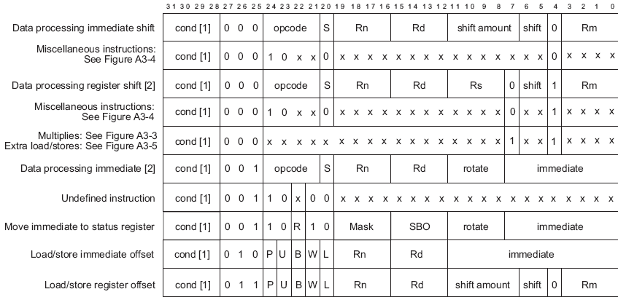
Форматы команд

Slide 14
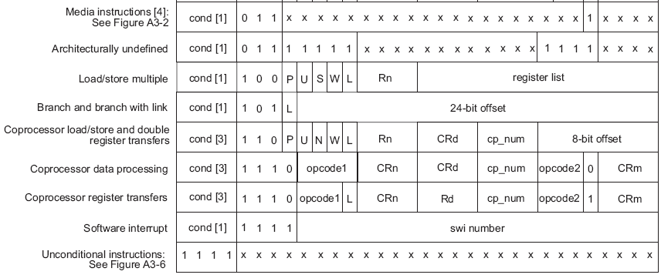
Форматы команд (продолжение)
cond – проверяемое условие.

Slide 15
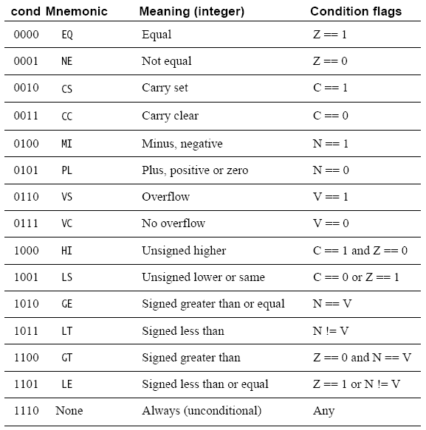
Кодирование условий

Slide 16
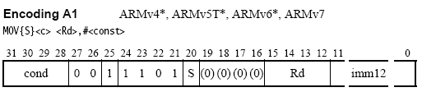

Примеры кодирования команд
mov r0, #4 ; код= E3 A0 00 04 (0400A0E3) .
movt r0, #0х4122 ; код= E3 44 01 22 (0400A0E3).
Запись в старшие 16 разрядов

Slide 17
The End

